Slide 1


Abertura e ampliação de mercados para produtos do agronegócio: metas 2016
Secretaria de Relações Internacionais do Agronegócio Ministério da Agricultura, Pecuária e Abastecimento
Senado Federal- 03 de março de 2016

Slide 2

Pontos mais importantes em 2016:
Manter o ritmo de negociações sanitárias e fitossanitárias para a abertura e ampliação de mercados
Iniciar negociações comerciais com grandes mercados para reduzir barreiras tarifárias
Agregar valor aos produtos agropecuários através de certificações de produtos diferenciados
Atuar mais forte no combate às práticas desleais e barreiras técnicas ao comércio
Agir em parceria com a Apex-Brasil para a promoção comercial, atração de investimentos e estudos de inteligência comercial
Aumentar a força do MAPA no exterior, ampliando a atuação dos adidos agrícolas

Slide 3




Negociações internacionais permitidas pela OMC
Acordos sanitários e fitossanitários (SPS): visam à equivalência de controles e certificações sanitárias e fitossanitárias. Harmonizam regras e facilitam procedimentos. Não envolvem redução de tarifas, nem negociação de cotas. Negociações dependem apenas do MAPA.
Acordos de preferências tarifárias: entre países em desenvolvimento (não são permitidos entre países desenvolvidos). Permitem a escolha de alguns produtos para a redução de tarifas e eliminação/ampliação de cotas. Negociações dependem da decisão conjunta dos Ministérios da CAMEX (MRE, MDIC, MAPA e outros).
Acordos de livre comércio: exigem cobertura de comércio próxima a 90%. Negociações dependem da decisão conjunta dos Ministérios da CAMEX (MRE, MDIC, MAPA e outros).
Sistema Geral de Preferências (SGP): unilateral, concedido por países desenvolvidos aos países em desenvolvimento e países de menor desenvolvimento relativo. UE retirou o Brasil por não atender critérios de renda per capita. A retirada afetou, principalmente, o setor de fruticultura, que compete com os países, que têm acordos com a UE (Chile, México: tarifa 0%, Brasil: tarifa média de 11,5%).

Slide 4

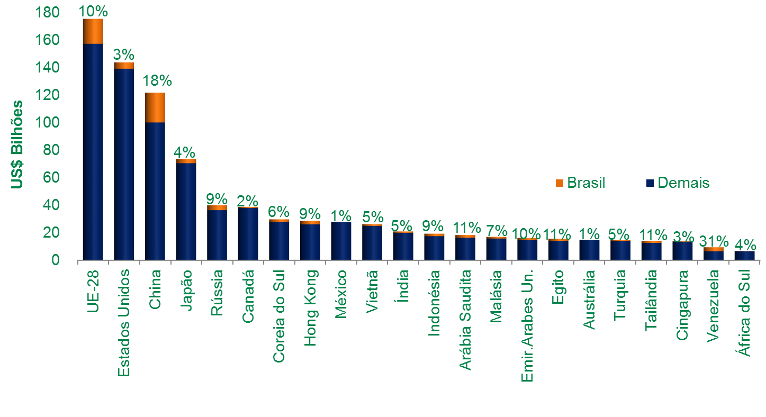
22 mercados prioritários com alto potencial
Brasil
1,2% do comércio mundial
7,04% do comércio agropecuário mundial
Meta
10% do comércio agropecuário mundial
Fonte: Trademap/CCI, 2014. Elaboração: SRI/MAPA.
Exclui o intra-comércio da UE-28

Slide 5
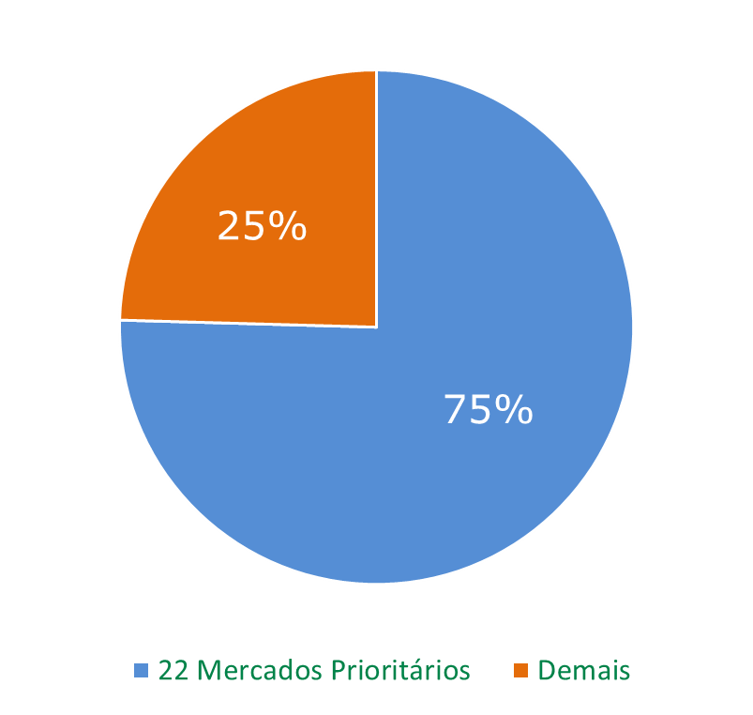
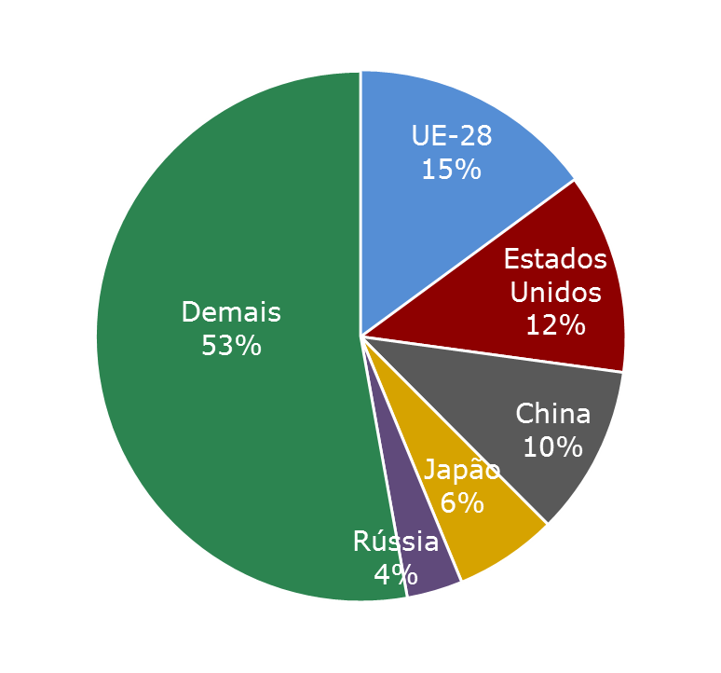
Mercados prioritários para os produtos agropecuários
Big 5
22 mercados prioritários
Total mundial
US$ 1,17 trilhão
Fonte: Trademap/CCI, 2014. Elaboração: SRI/MAPA.
Exclui o intra-comércio da UE-28

Slide 6

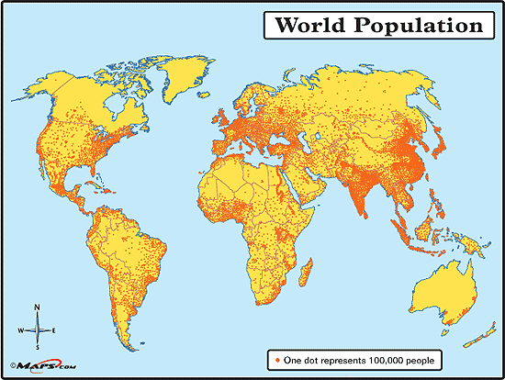
Ásia: Futuro das exportações do agronegócio
51% da população mundial
19% do PIB
18% de terra disponível
23% de água renovável
Consumo
(% mundo)
28% aves
20% bovinos
31% lácteos
37% açúcar
Sul e sudeste asiático: Bangladesh, Butão, Brunei, Camboja, China, Hong Kong, Índia, Indonésia, Laos, Macau, Malásia, Mianmar, Nepal, Paquistão, Filipinas, Singapura, Sri Lanka, Tailândia, Timor Leste, Vietnã

Slide 7

Exportações brasileiras e tarifas médias aplicadas nos 22 mercados-alvo
Fonte: OMC
Elaboração: SRI / MAPA

Slide 8
22 mercados prioritários com alto potencial
Mercado | Importações Agrícolas (US$ mil) |  | Part.% Brasileira | Potencial | Part.% com potencial | Principais Produtos
 | Do Mundo | Do Brasil
UE28 | 175.169.515 | 18.096.376 | 10,3 | 1.533.361 | 11,2 | açúcar (US$ 770 milhões); milho (US$ 281 milhões); miudezas (US$ 143 milhões); álcool (US$ 114 milhões); manteiga, gordura e óleo de cacau (US$ 42 milhões)
Estados Unidos | 143.579.249 | 4.613.758 | 3,2 | 2.225.670 | 4,8 | carne bovina in natura (US$ 898 milhões); açúcar (US$ 524 milhões); café verde (US$ 192 milhões); bovinos vivos (US$ 141 milhões); carne suína in natura (US$ 67 milhões); suco de laranja (US$ 57 milhões)
China | 121.584.070 | 21.539.440 | 17,7 | 1.105.532 | 18,6 | carne bovina in natura (US$ 243 milhões); algodão não cardado nem penteado (US$ 171 milhões); carne suína in natura (US$ 103 milhões); milho (US$ 98 milhões); leite em pó (US$ 56 milhões)
Japão | 73.529.387 | 3.102.742 | 4,2 | 2.241.963 | 7,3 | carne bovina in natura (US$ 443 milhões); carne suína in natura (US$ 361 milhões); açúcar de cana (US$ 314 milhões); soja em grãos (US$ 314 milhões); milho (US$ 217 milhões); carne de frango industrializada (US$ 193 milhões); farelo de soja (US$ 163 milhões);
Rússia | 39.896.469 | 3.582.996 | 9,0 | 334.873 | 9,8 | soja em grãos (US$ 104 milhões); açúcar (US$ 39 milhões); ovos para incubação (US$ 20 milhões); preparações de carnes (US$ 15 milhões)
Canadá | 38.741.174 | 786.629 | 2,0 | 681.726 | 3,8 | carne bovina in natura (US$ 132 milhões); soja em grãos (US$ 66 milhões); carne bovina industrializada (US$ 64 milhões); café verde (US$ 53 milhões)
Coreia do Sul | 29.644.847 | 1.817.508 | 6,1 | 1.002.640 | 9,5 | açúcar de cana (US$ 392 milhões); carne bovina in natura (US$ 210 milhões); carne suína in natura (US$ 150 milhões); café verde (US$ 56 milhões)
Hong Kong | 28.581.659 | 2.584.419 | 9,0 | 263.165 | 10,0 | preparações alimentícias (US$ 104 milhões), carne de frango (US$ 42 milhões), leite em pó (US$ 25 milhões), açúcar (US$ 22 milhões), frutas (limões, goiabas e mangas - US$ 11 milhões)
México | 27.954.017 | 207.781 | 0,7 | 1.734.018 | 6,9 | soja em grãos (US$ 709 milhões); milho (US$ 320 milhões); farelo de soja (US$183 milhões); carne de frango in natura (US$ 86 milhões); carne bovina in natura (US$ 74 milhões)
Vietnã | 26.669.651 | 1.253.828 | 4,7 | 1.184.558 | 9,1 | complexo soja (US$ 103 milhões) , preparações alimentícias (US$ 25 milhões), carne bovina (US$ 20 milhões) e açúcar (US$ 14 milhões)
Índia | 20.875.470 | 964.828 | 4,6 | 141.189 | 5,3 | algodão não cardado nem penteado (US$ 43 milhões); café verde (US$ 40 milhões); pimenta (US$ 23 milhões); cravo-da-índia (US$ 14 milhões)
Fonte: Trademap/CCI
Dados extraídos em set/2015. Sujeitos à alteração.
Exclui o intra-comércio da UE-28
Elaboração: SRI/MAPA

Slide 9
22 mercados prioritários com alto potencial
Mercado | Importações Agrícolas (US$ mil) |  | Part.% Brasileira | Potencial | Part.% com potencial | Principais Produtos
 | Do Mundo | Do Brasil
Indonésia | 19.249.592 | 1.766.756 | 9,2 | 1.148.773 | 15,1 | Açúcar (US$ 493 milhões), soja (US$ 427 milhões) , carne bovina (US$ 67 milhões), fumo (US$ 53 milhões), bovinos vivos (US$ 38 milhões)
Arábia Saudita | 18.302.176 | 2.004.289 | 11,0 | 263.597 | 12,4 | carne bovina (US$ 92 milhões) , café (US$ 39 milhões), arroz (US$ 12 milhões), suco de laranja (10 milhões), preparações alimentícias (8 milhões)
Malásia | 16.917.815 | 1.167.865 | 6,9 | 469.996 | 9,7 | Complexo soja (US$ 208 milhões), carne bovina (US$ 103 milhões), carne de frango (US$ 44 milhões) , café (US$ 22 milhões) e açúcar (US$ 22 milhões)
Emirados Árabes Unidos | 16.181.286 | 1.626.807 | 10,1 | 91.083 | 10,6 | etanol (US$ 20 milhões), leite em pó (US$ 11 milhões), arroz (US$ 7 milhões), preparações alimentícias (US$ 7 milhões), pimenta (US$ 7 milhões)
Egito | 15.607.860 | 1.658.888 | 10,6 | 464.164 | 13,6 | Complexo soja (US$ 388 milhões), algodão (US$ 16 milhões) bovinos vivos (US$ 14 milhões), café (US$ 12 milhões), pimenta (US$ 6 milhões)
Austrália | 14.758.327 | 139.775 | 0,9 | 297.605 | 3,0 | complexo soja (US$ 72 milhões), carne suína (US$ 64 milhões) café e extratos (US$ 52 milhões) , açúcar (US$ 24 milhões), preparações alimentícias (US$ 18 milhões)
Turquia | 14.681.072 | 694.976 | 4,7 | 304.850 | 6,8 | soja (US$ 104 milhões), algodão (US$ 95 milhões), milho (US$ 46 milhões), arroz (US$ 11 milhões), extrato de café (US$ 10 milhões)
Tailândia | 14.074.209 | 1.517.047 | 10,8 | 104.755 | 11,5 | café e extratos (US$ 40 milhões), carne bovina (US$ 13 milhões), farinhas de carnes (US$ 8 milhões), preparações alimentícias (US$ 7 milhões), pedaços e miudezas de frango (US$ 5 milhões)
Cingapura | 13.881.700 | 466.265 | 3,4 | 188.918 | 4,7 | açúcar (US$ 43 milhões), pimenta (US$ 30 milhões), preparações alimentícias (US$ 14 milhões), café (US$ 7 milhões ), leite em pó (US$ 6 milhões)
Venezuela | 9.407.742 | 2.929.337 | 31,1 | 286.677 | 34,2 | complexo soja (US$ 210 milhões), milho (US$ 57 milhões), café (US$ 18 milhões)
África do Sul | 6.698.262 | 298.241 | 4,5 | 230.850 | 7,9 | carne de frango in natura (US$ 65 milhões); farelo de soja (US$ 57 milhões); açúcar de cana (US$ 19 milhões); miudezas de carne bovina (US$ 12 milhões)
Fonte: Trademap/CCI
Dados extraídos em set/2015. Sujeitos à alteração.
Exclui o intra-comércio da UE-28
Elaboração: SRI/MAPA

Slide 10
Comércio mundial ocorre cada vez mais dentro dos acordos comerciais
Aumento da participação do comércio preferencial no comércio agrícola global: de 20% em 1998
para 40% em 2009.
Preferência Tarifária (%)
OCDE - Analisados 78 Acordos Preferenciais, incluindo países da ALADI.
Elaboração: SRI / MAPA

Slide 11
Mercosul e acordos comerciais
Acordos | Mercado consumidor, milhões de pessoas | PIB, US$ trilhões | Participação, PIB mundial | Participação, comércio mundial
Mercosul (5) | 274,8 | 3,3 | 5% | 2,4%
Acordo de Parceria Transpacífica (TPP): EUA, Austrália, Brunei Darussalam, Canadá, Chile, Malásia, México, Nova Zelândia, Peru, Cingapura, Vietnã e Japão (12) | 792 | 27,5 | 40% | 33%
Acordo Transatlântico de Investimentos e Comércio (TTIP): EUA e EU – em negociação | 821 | 32,3 | 50% | 30%
Parceria Econômica Regional Ampliada (RCEP): China, Índia, Japão, Coréia do Sul, Nova Zelândia, Indonésia, Malásia, Filipinas, Cingapura, Tailândia, Brunei, Vietnã, Mianmar, Laos e Austrália (15) – em negociação | 3.435 | 21,3 | 30% | 25%
Acordos Notificados na OMC
Países/Blocos Comerciais
União Europeia
Mercosul
Notificados
37
11
12
China
15
EUA
Japão
14
Índia
16
Rússia
19
México
20
Fonte: OMC. Compilação: SRI/MAPA.
Fontes:FMI e CRS. Dados de 2012. Compilação: SRI/MAPA.

Slide 12
Participação dos acordos do Mercosul no comércio internacional 2014
Mercados com Acordos em vigência | Total ¹ US$ Bilhões | Part.% | Agrícola US$ Bilhões | Part. %
Mundo | 14.049 | 100,0% | 1.072 | 100,0%
Mercosul | 331 | 2,4% | 122 | 11,4%
Chile | 72 | 0,5% | 6 | 0,6%
Bolívia | 10 | 0,1% | 1 | 0,1%
México | 194 | 1,4% | 6 | 0,5%
Peru | 42 | 0,3% | 5 | 0,4%
Colômbia | 64 | 0,5% | 6 | 0,6%
Equador | 28 | 0,2% | 2 | 0,2%
Venezuela | 38 | 0,3% | 9 | 0,9%
Cuba | 6 | 0,0% | 2 | 0,2%
Israel | 72 | 0,5% | 6 | 0,5%
Total Mercados | 527 | 4% | 43 | 4%
Fonte: Trademap; Nota 1: Exclui intracomércio UE, Mercosul e NAFTA. Dados extraídos em 14/01/2015. Sujeitos à alteração.

Slide 13

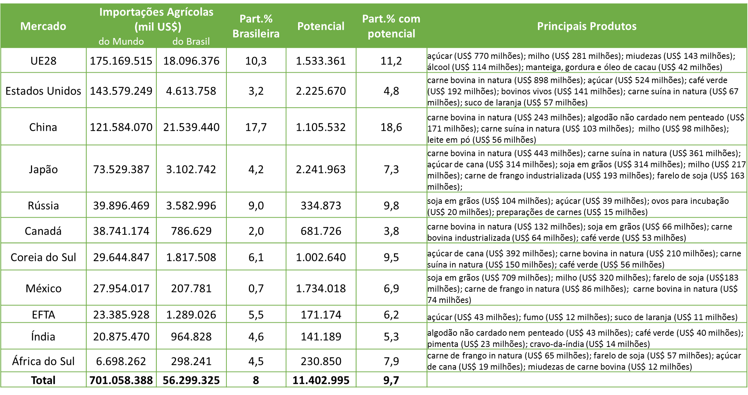
Potencial de ganho do agronegócio com acordos
+ US$ 11,4 bilhões/ano. Aumento da participação brasileira de 8% para 9,7%.
Fonte: Trademap/CCI. Nota: Potencial do Brasil inclui os produtos que o Brasil exporta abaixo da média mundial ou que não exporta para os mercados selecionados.

Slide 14

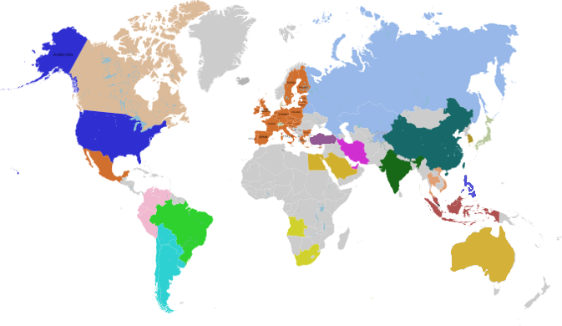
Ampliação de adidos agrícolas
2010-2015: 8 adidos para 6 países,
1 bloco e 1 na OMC.
2016: 25 adidos para 31 países e 3 blocos
Países / Postos | Nº de Adidos**
União Europeia | 3
Estados Unidos da América | 3
China | 3
Japão | 2
Indonésia, Malásia, Cingapura e Austrália | 1
União Econômica Euroasiática (Rússia, Cazaquistão, Belarus, Quirguistão e Armênia) | 2
Tailândia, Vietnã e Filipinas | 1
Países do Golfo Pérsico (Arábia Saudita, Emirados Árabes Unidos, Omã, Catar, Bahrein e Kuwait) | 1
Canadá | 1
Egito, Argélia e Marrocos | 1
México | 1
Coréia do Sul | 1
Turquia e Irã | 1
Venezuela, Colômbia, Equador e Peru | 1
Índia | 1
Africa do Sul, Angola e Nigéria | 1
Argentina, Bolivia, Paraguai, Uruguai e Chile | 1
Total de postos: 17 | 25
Países / Postos | Nº de Adidos*
União Europeia | 1
Estados Unidos da América | 1
China | 1
Japão | 1
Rússia | 1
África do Sul | 1
Argentina | 1
OMC (Genebra) | 1
Total de postos: 8 | 8
* Decreto permite a contratação e 2 auxiliares locais
** Novo Decreto permitirá a contratação de até 5 auxiliares locais

Slide 15

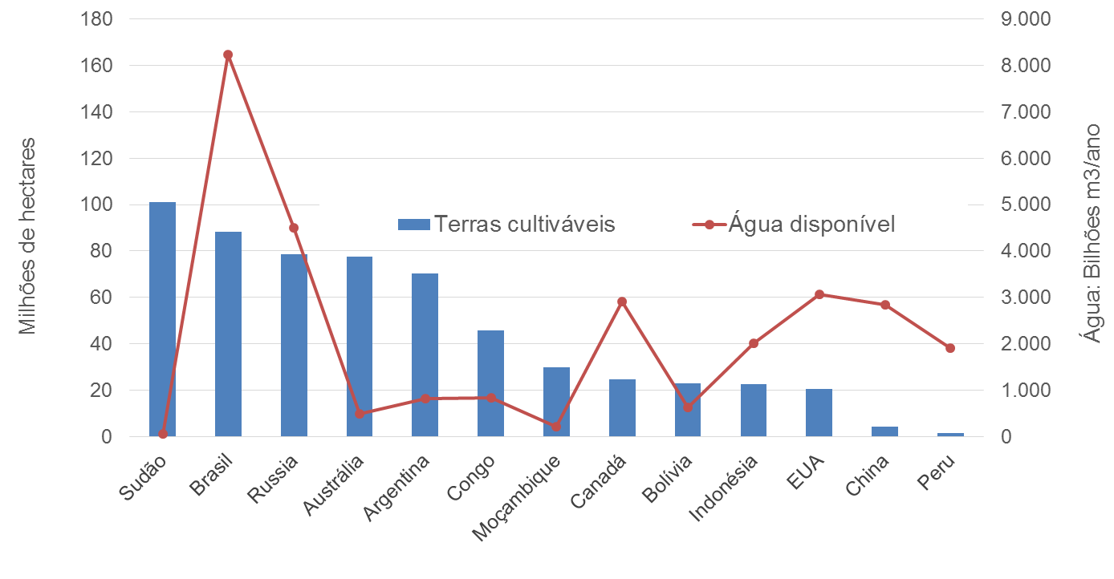
Potencial de terra e água no mundo
População crescente e menor disponibilidade de terra (FAO)
1960: 3 bi de pessoas
2020: 7,5 bi
de pessoas
1960: 0,5 ha/pessoa
2020:
0,2 ha/pessoa
Nota: Terra – apta e não cultivada, não protegida (inclui pastagens). Água – total de fontes de água renováveis.
Fontes: Fischer e Shah (2010), citado em Banco Mundial, 2010 (Rising Global Interest in Farmland: Can it Yield Sustainable and Equitable Benefits?), ICONE, FAO.

Slide 16
Relação entre as geladeiras e o consumo de carnes
Fonte: Rabobank, FAO, OCDE. Elaboração: M. Jank BRF

Slide 17
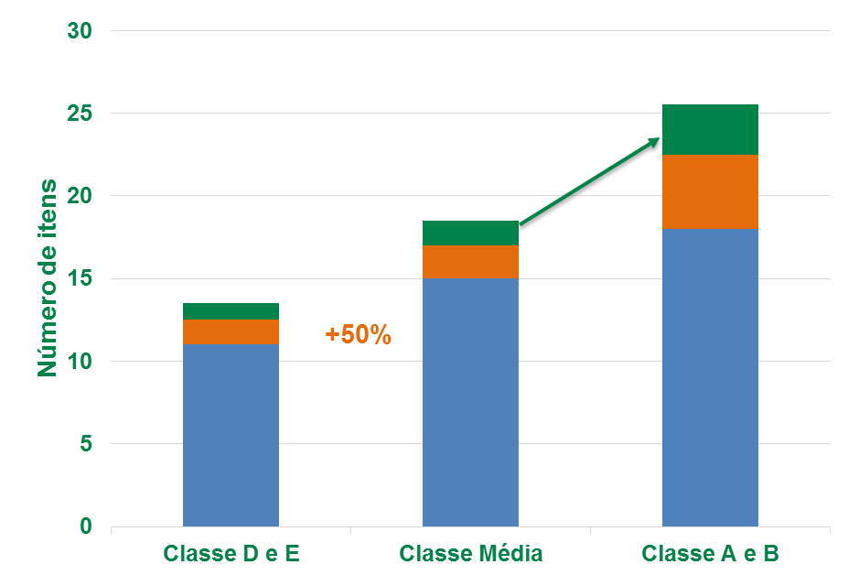
Estudo do consumo de alimentos em 12 economia emergentes (2014)
Embrapa Alimentos Funcionais
Conteúdo da geladeira reflete o status
socioeconômico
+300%
Essencial
Supérfluos
Saúde
Ovos
Frutas
Vegetais
Molhos
Comida instantânea
Carnes processadas
Bolos Biscoitos
Sucos
Margarina
Cerveja
Vinho
Chocolate
Sorvetes
Lácteos
Iogurtes
Probióticos
Isotônicos
Lights / Diets
Pão integral
Açaí
Água de Coco
+67%
EUA, Canadá, Japão e Europa Ocidental
Fonte: AllianceBernstein

Slide 18

sri@agricultura.gov.br

